Slide 1
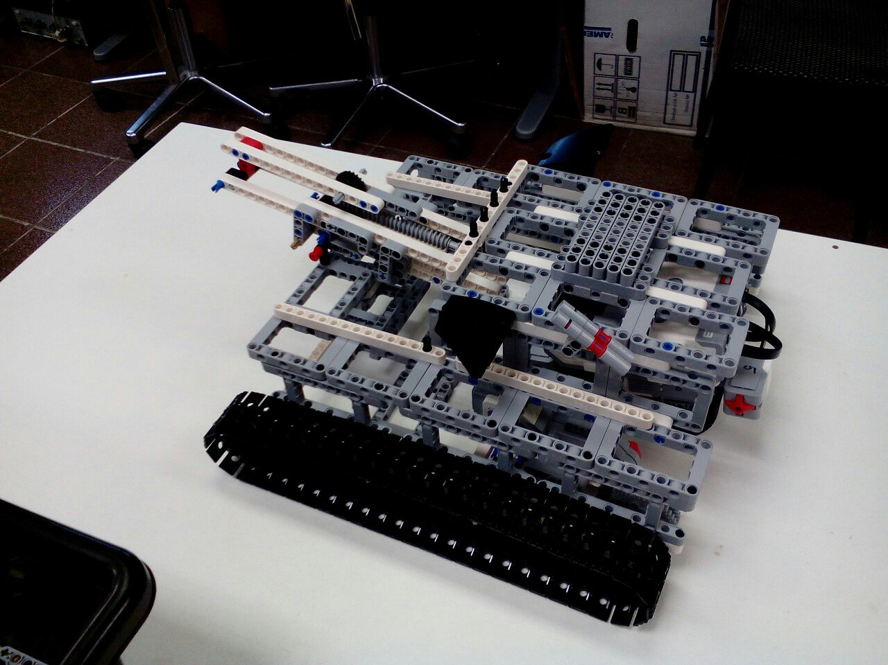
TRex_2006
Работу выполнили : Ванеев Максим и Бакин Федор.
Робот представляет из себя самоходную боевую установку, которая работает в нескольких режимах. В первом режиме робот движется автономно и при обнаружении препятствия меняет направление. Для выполнения этой программы используется ультразвуковой датчик.

Slide 2
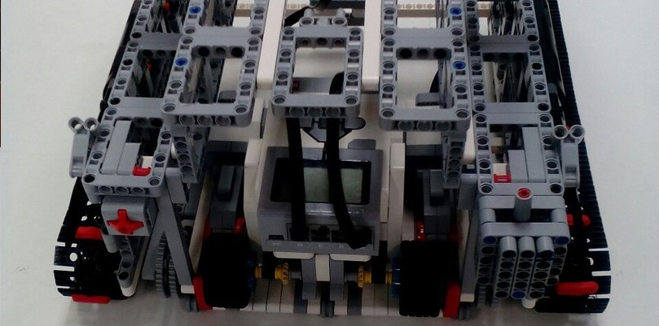
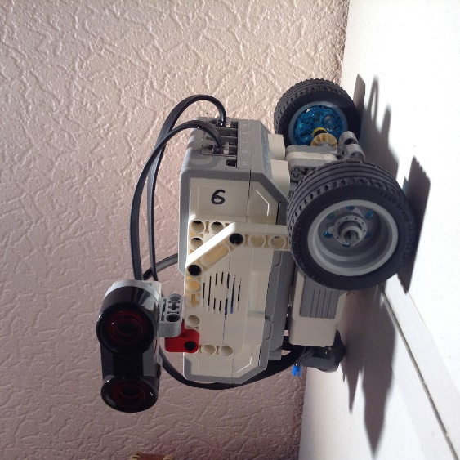
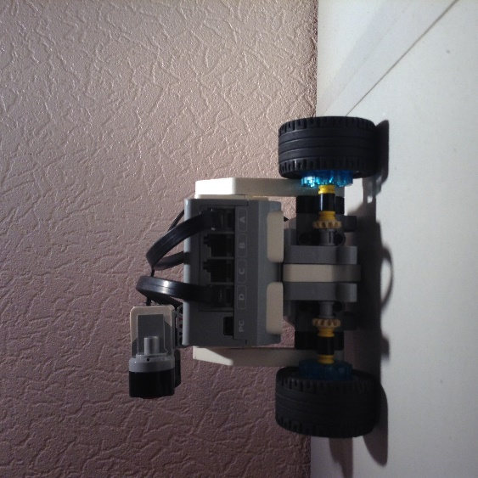
Для переключения между режимами используется датчик света, который замаскирован в задней части танка. Переключение выполняется с помощью картриджей разных цветов.
Spy
Во втором режиме выполняется главная часть программы: обнаружение противников и их поражение.
Для выполнения этой задачи робот использует помощника – «дрона». «Дрон» располагается в танке и ждёт активации, его задачей является сканирование территории перед танком. При обнаружении врага он передает танку координаты цели. Самоходная установка получив координаты выходит на боевую позицию и поражает цели.

Slide 3
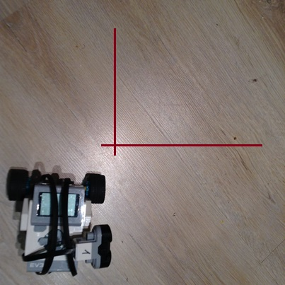
Сканирование происходит с помощью ультразвукового датчика, «дрон» измеряет расстояние до цели по оси X, и передаёт значения роботу. Для определения координаты Y измеряется количество оборотов совершённых «дроном». Количество оборотов в дальнейшем пересчитываются в сантиметры.
Y
X

